Slide 1
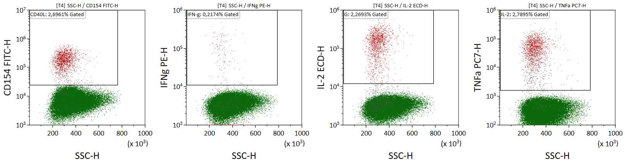
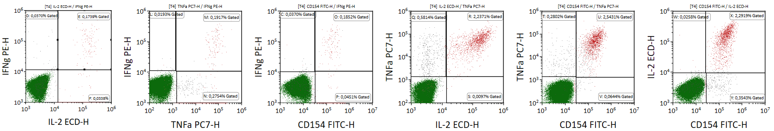
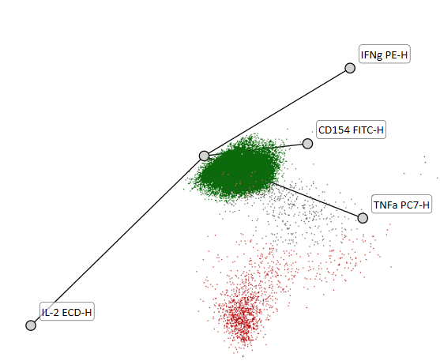
Supplement Figure 1
A
CD154 FITC
IFN-γ PE
IL-2 ECD
TNF-α PC7
B
SSC
SSC
SSC
SSC
IFN-γ PE
IFN-γ PE
IFN-γ PE
TNF-α PC7
TNF-α PC7
IL-2 ECD
IL-2 ECD
TNF-α PC7
CD154 FITC
IL-2 ECD
CD154 FITC
CD154 FITC
C
IFN-γ PE
CD154 FITC
TNF-α PC7
IL-2 ECD

